Slide 1
“ Зимний подарок для слонёнка“ Санкт-Петербург 2013 год
Презентация к непосредственно образовательной деятельности по рисованию в старшей группе

Slide 2
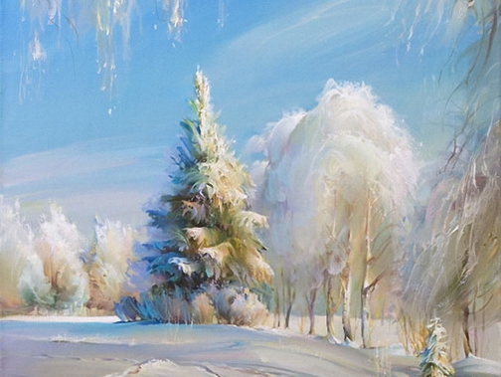
Солнце греет землю слабо, По ночам трещит мороз. Во дворе у снежной бабы Побелел морковный нос?

Slide 3
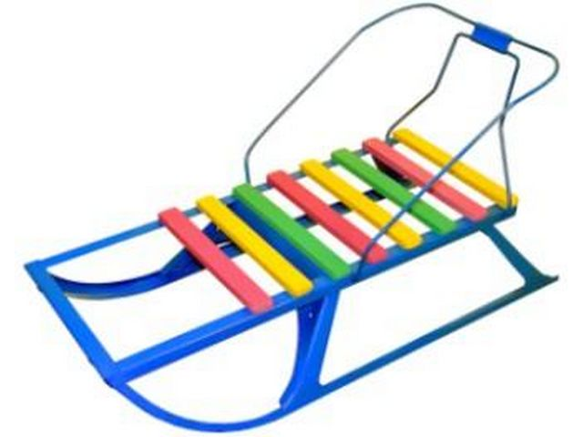
Всё лето стояли,
Зимы ожидали. Дождались поры — Помчались с горы.

Slide 4
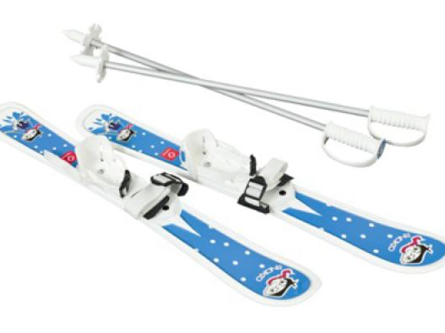
Под ногами у меня Деревянные друзья. Я на них лечу стрелой, Но не летом, а зимой.

Slide 5
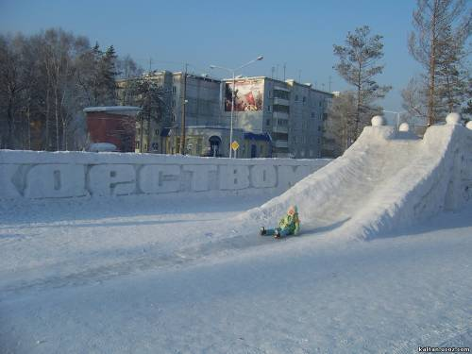
Меня хлопали лопатой, меня сделали горбатой.
Меня били, колотили, ледяной водой облили.
И скатились все потом с моего горба гуртом.

Slide 6
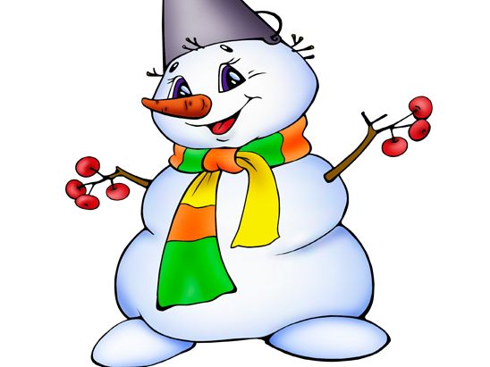
Жил я посреди двора,
Где играет детвора, Но от солнечных лучей Превратился я в ручей.

Slide 7
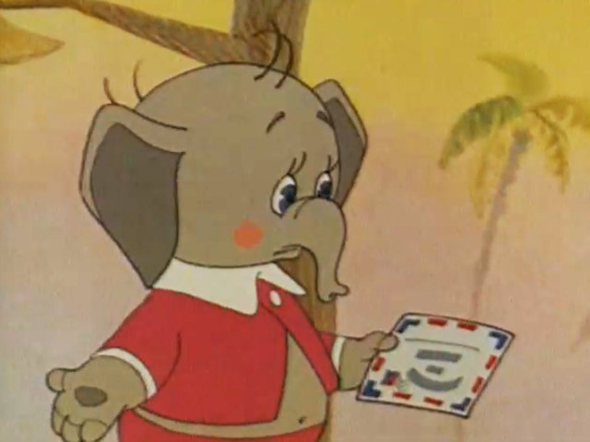
Настоящий великан.
Из далёких тёплых стран.
В хобот воду набирает,
А потом фонтан пускает.
Очень крепок и силён.
Догадались? Это -…

Slide 8
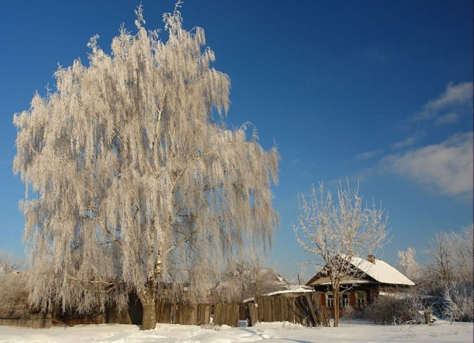
Белая берёза под моим окном
Принакрылась снегом, точно серебром.

Slide 9
Спа - си - бо

Slide 10
Используемые ресурсы
http://www.mobilmusic.ru/file.php?id=945523 –зимний пейзаж
http://www.abirvalg.net/forum/showthread.php?t=5172&page=18 - санки
http://www.sanki-snegokaty.ru/detskie-lyzhi.html -лыжи
http://kaltan.ucoz.com/photo/gorod/snezhnaja_gorka_kaltan/7-0-207 - горка
http://www.nrooanti.lact.ru/mamapapa/igroteka/igryi-na-den-rozhdeniya-page-2
- снеговик
http://uzcinema.com/video/vip/3411/filmy_i_animacija/slonenok_i_pismo - слонёнок с письмом
http://www.photoforum.ru/photo/562906/index.ru.html -берёзка
http://multzona.org/cccp/page/16/ - слонёнок за столом
Выполнила
Воспитатель ГБДОУ №37
Гречухина Е.В.

